Slide 1

第八章 磁 场
第1讲 磁场及其对电流的作用

Slide 2


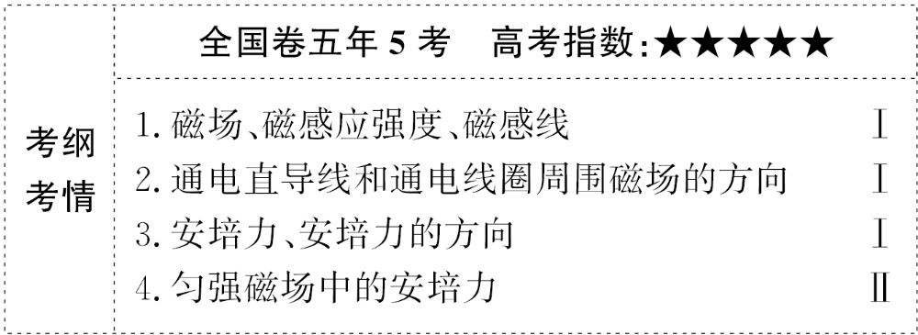

Slide 3
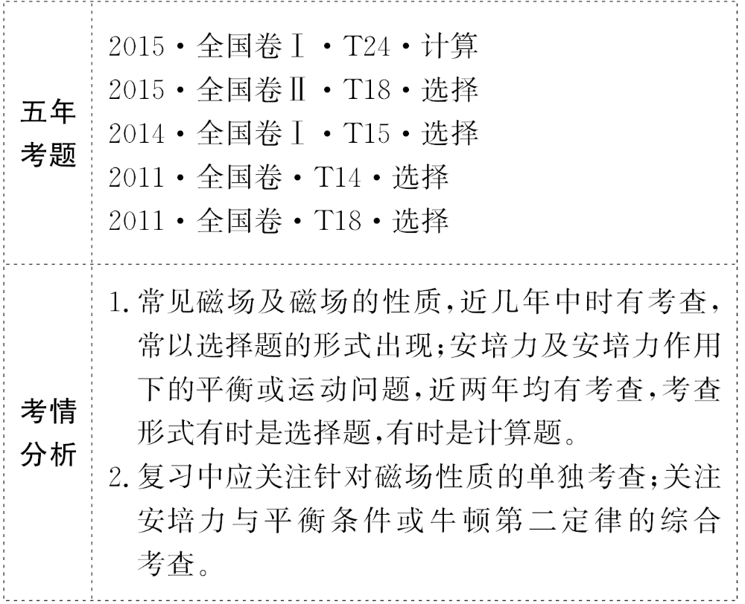

Slide 4
【主干回顾】教材梳理 固知识根基
知识点1 磁场、磁感应强度
1.磁场：
(1)定义：磁场是_____、_____周围存在的一种特殊物
质。
磁体
电流

Slide 5
磁体
电流
运
(2)基本性质：磁场对处于其中的_____、_____和___
_______有磁场力的作用。
(3)方向：小磁针的____所受磁场力的方向。
动电荷
N极

Slide 6
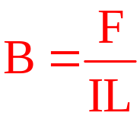
2.磁感应强度：
(1)定义式：________(通电导线垂直于磁场)。
(2)方向：小磁针静止时____的指向。
N极

Slide 7
知识点2 磁感线与安培定则
1.磁感线：在磁场中画出一些曲线,使曲线上每一点的
_____方向都跟这点的磁感应强度的方向一致。
切线

Slide 8
2.安培定则：
(1)通电直导线：右手握住导线,让___________所指的
方向与电流方向一致,___________所指的方向就是磁
感线环绕的方向。
(2)环形电流：让右手___________与环形电流的方向
一致,___________所指的方向就是环形导线轴线上磁
感线的方向。
伸直的拇指
弯曲的四指
弯曲的四指
伸直的拇指

Slide 9
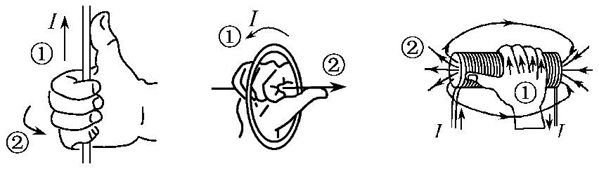
如图,分别表示通电直导线、环形电流、通电线圈周围
的磁场,①表示_____的方向,②表示_____的方向。
电流
磁场

Slide 10
知识点3 安培力的大小与方向
1.安培力的方向：左手定则
(1)伸出左手,让拇指与其余四指_____,并且都在同一
个平面内。
(2)让磁感线从掌心进入,并使_____指向电流方向。
垂直
四指

Slide 11
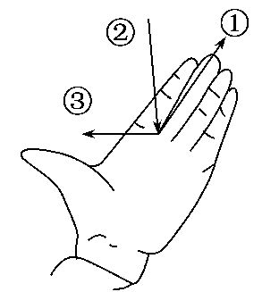
拇指
(3)_____所指的方向就是通电导线在磁场中所受安培
力的方向。
如图,①表示_____的方向,②表示_____的方向,③表示
_______的方向。
电流
磁场
安培力

Slide 12
BILsinθ
2.安培力的大小：F=_________(θ为磁场方向与电流
方向的夹角)
(1)当磁场与电流垂直时,F=____。
(2)当磁场与电流平行时,F=__。
BIL
0

Slide 13

【思维诊断】静心思考 除思维误区
(1)小磁针N极受磁场力的方向就是该处磁感应强度的
方向。( )
(2)磁场中的一小段通电导体在该处受力为零,此处B一
定为零。( )
(3)由定义式B= 可知,电流强度I越大,导线L越长,某
点的磁感应强度就越小。( )

Slide 14
(4)磁感线是真实存在的。( )
(5)通电线圈可等效成条形磁铁,它周围的磁感线起始于线圈一端,终止于线圈的另一端。( )
(6)安培力的方向既跟磁感应强度方向垂直,又跟电流方向垂直。( )
(7)安培力一定不做功。( )

Slide 15
提示：(1)√。磁场中某点磁感应强度的方向表示该点
磁场的方向,磁场方向也就是小磁针N极受力的方向。
(2)×。当B∥I时,F=0,可见,通电导体受力为零,此处
的磁感应强度B不一定为零。
(3)×。公式B= 是磁感应强度的比值定义式,磁感应
强度的大小由磁场自身决定,与电流I和导线长度L无关。

Slide 16
(4)×。磁感线是为了形象描述磁场画出的假想线。
(5)×。磁感线是闭合曲线,没有起点和终点。
(6)√。安培力的方向既垂直于磁场方向,又垂直于电流方向,即垂直于磁场与电流决定的平面。
(7)×。安培力的方向可以与导体的运动方向相同或相反,既可以做正功,也可以做负功。

Slide 17
【小题快练】基础小题 测基本能力
1.(磁感应强度)关于磁感应强度B,下列说法中正确的是( )
A.磁场中某点B的大小,与放在该点的试探电流元的情况有关
B.磁场中某点B的方向,与放在该点的试探电流元所受磁场力方向一致

Slide 18
C.在磁场中某点的试探电流元不受磁场力作用时,该点B值大小为零
D.在磁场中磁感线越密集的地方,磁感应强度越大

Slide 19
【解析】选D。磁感应强度是磁场本身的属性,在磁场
中某处为一恒量,其大小可由B= 计算,但与试探电流
元的F、I、L的情况无关,选项A错;B的方向规定为小磁
针N极所受磁场力的方向,与放在该处的电流元受力方
向并不一致,选项B错;当试探电流元的方向与磁场方向
平行时,虽然磁感应强度不为零,但电流元所受磁场力
却为零,选项C错;在磁场中磁感线越密集的地方,磁感
应强度越大,选项D对。

Slide 20
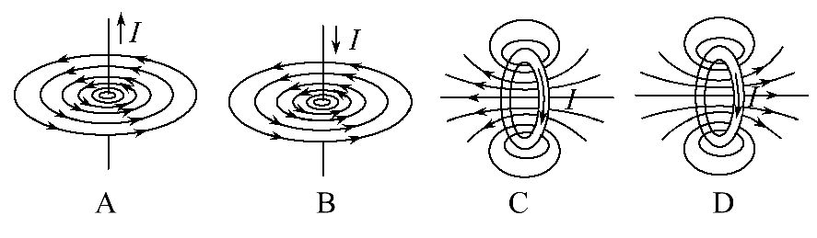
2.(多选)(电流的磁场)下列四图为电流产生磁场的分布图,正确的分布图是( )

Slide 21
【解析】选A、D。由安培定则可以判断出直线电流产生的磁场方向,A正确、B错误。对环形电流,注意让弯曲的四指指向电流的方向,可判断出D正确、C错误。

Slide 22
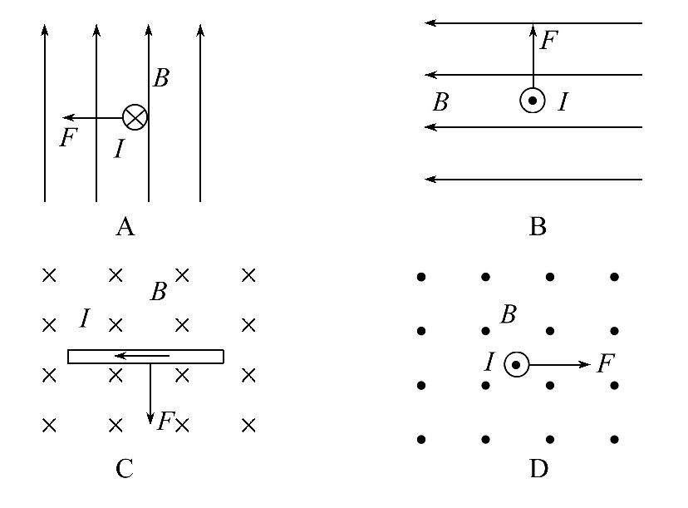
3.(安培力的方向)下面的几个图显示了磁场对通电直导线的作用力,其中正确的是( )

Slide 23
【解析】选C。对通电导体用左手定则判断可知C选项正确。

Slide 24
4.(安培力的大小)一段长0.2m,通过2.5 A电流的直导线,在磁感应强度为B的匀强磁场中所受安培力F的情况,正确的是( )
A.如果B=2T,F一定是1N
B.如果F=0,B也一定为零
C.如果B=4T,F有可能是1N
D.如果F有最大值,通电导线一定与B平行

Slide 25
【解析】选C。如果B=2T,当导线与磁场方向垂直放置时,安培力最大,大小为F=BIL=2×2.5×0.2N=1 N;当导线与磁场方向平行放置时,安培力F=0;当导线与磁场方向成任意夹角放置时,0<F<1N,选项A、B和D均错误;将L=0.2m、I=2.5A、B=4T、F=1N代入F=BILsinθ,解得θ=30°,故选项C正确。

Slide 26
考点1 安培定则的应用和磁场的叠加
1.电流的磁场：
 | 直线电流的磁场 | 通电螺线管的磁场 | 环形电流的磁场
特点 | 无磁极,非匀强,距导线越远处磁场越弱 | 两侧是N极和S极,与条形磁体的磁场类似,管内可看作匀强磁场,管外是非匀强磁场 | 两侧是N极和S极,圆环内侧,离导线越近,磁场越强;圆环外侧离圆环越远,磁场越弱

Slide 27
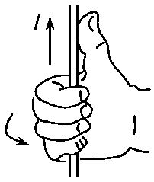
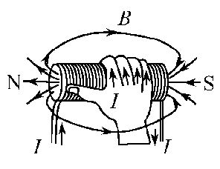
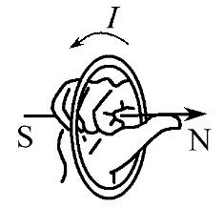
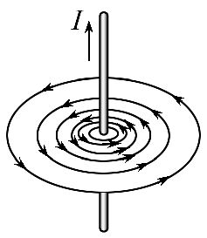
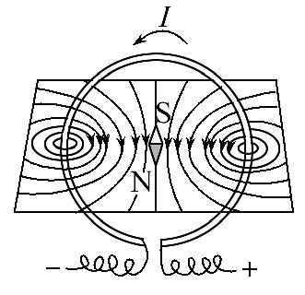
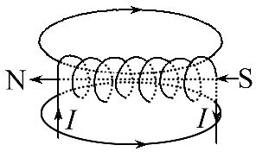
 | 直线电流的磁场 | 通电螺线管的磁场 | 环形电流的磁场
安培 定则
立体 图

Slide 28
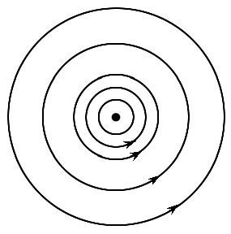
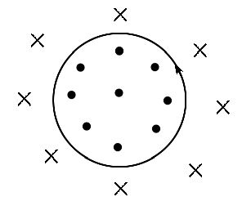
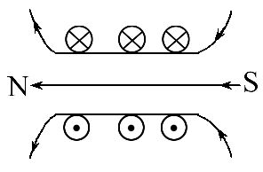
 | 直线电流的磁场 | 通电螺线管的磁场 | 环形电流的磁场
横截 面图 | 从上向下看 | 从前向后看 | 从右向左看

Slide 29
2.磁场的叠加：磁感应强度是矢量,合成与分解遵循平行四边形定则。

Slide 30
【特别提醒】
(1)运用安培定则时应分清“因”和“果”,电流是
“因”,磁场是“果”,既可以由“因”判断“果”,也
可以由“果”追溯“因”。
(2)应用安培定则判断环形电流(或通电螺线管)的磁场
方向时,拇指所指的方向是环内(或通电螺线管内)磁感
线的方向,与环外(或通电螺线管外)磁感线的方向相反。

Slide 31
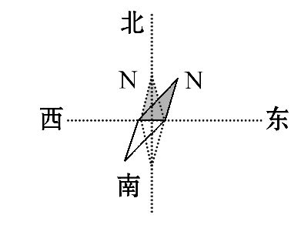
【过关题组】
1.(2016·德州模拟)指南针是我国古代的四大发明之一。当指南针静止时,其N极指向如图中虚线(南北向)所示,若某一条件下该指南针静止时N极指向如图(N极指向北偏东)所示。则以下判断正确的是( )

Slide 32
A.可能在指南针上面有一导线东西放置,通由东向西的电流
B.可能在指南针上面有一导线东西放置,通由西向东的电流
C.可能在指南针上面有一导线南北放置,通由北向南的电流
D.可能在指南针上面有一导线南北放置,通由南向北的电流

Slide 33
【解析】选C。若某一条件下该指南针静止时N极指向如题图所示,则有一指向东方的磁场,由安培定则,可能在指南针上面有一导线南北放置,通由北向南的电流,选项C正确。

Slide 34
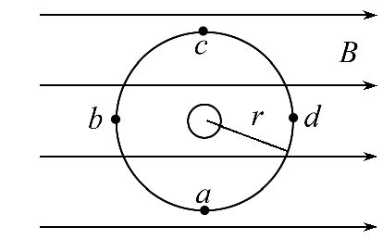
2.如图所示,一根通电直导线垂直放在磁感应强度为1T的匀强磁场中,在以导线截面的中心为圆心、r为半径的圆周上有a、b、c、d四个点。已知a点的磁感应强度为0,则下列叙述正确的是( )

Slide 35

A.直导线中的电流方向垂直纸面向外
B.b点的实际磁感应强度为 T,方向斜向右上方,与B
的夹角为45°
C.c点的实际磁感应强度也为0
D.d点的实际磁感应强度与b点相同

Slide 36
【解析】选B。a点的实际磁感应强度为0,则直线电流
在a处的磁感应强度与匀强磁场在该处的磁感应强度的
矢量和为0,所以直线电流在a处的磁感应强度B=1T,方
向向左,由安培定则可得直导线中的电流方向垂直纸面
向里,由于圆周上各点到直导线的距离相同,所以直导
线电流在圆周上各处的磁感应强度大小均为1T,但方向
不同,在b处向上,在c处向右,在d处向下,则b、c、d三

Slide 37
处的实际磁感应强度分别为 T,方向斜向右上方与B
成45°夹角;2T,方向向右; T,方向斜向右下方与B成
45°夹角,所以选项B正确。

Slide 38

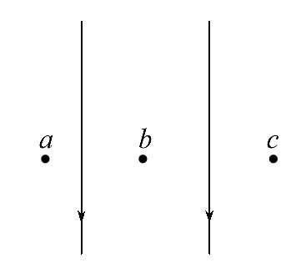
3.(多选)(2014·海南高考)如图,两根平行长直导线相
距2l,通有大小相等、方向相同的恒定电流;a、b、c是
导线所在平面内的三点,左侧导线与它们的距离分别
为 、l和3l。关于这三点处的磁感应强度,下列判断
正确的是( )

Slide 39
A.a处的磁感应强度大小比c处的大
B.b、c两处的磁感应强度大小相等
C.a、c两处的磁感应强度方向相同
D.b处的磁感应强度为零

Slide 40
【解析】选A、D。a、c两点的磁感应强度是两导线电流产生的合磁感应强度,由于a点比c点距离两导线较近,所以a点的磁感应强度比c点的大,A正确。根据安培定则知,a、c两处磁感应强度方向相反,C错误。b点位于两导线中间,两导线在b点产生的磁场大小相等,方向相反,合磁感应强度为零,c处磁感应强度不为零,D正确,B错误。

Slide 41
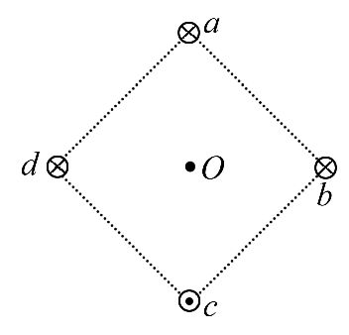
【加固训练】
1.(2013·安徽高考)图中a、b、c、d为四根
与纸面垂直的长直导线,其横截面位于正方形
的四个顶点上,导线中通有大小相同的电流,方向如图所示。一带正电的粒子从正方形中心O点沿垂直于纸面的方向向外运动,它所受洛伦兹力的方向是( )
A.向上 B.向下 C.向左 D.向右

Slide 42
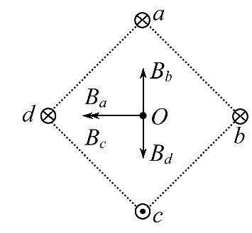
【解析】选B。由安培定则可以判断出a、b、c、d四根长直导线在正方形中心O处产生的磁感应强度如图所示。四个磁感应强度按矢量的平行四边形定则合成,可得合磁场为水平向左。利用左手定则判断洛伦兹力的方向,可得洛伦兹力竖直向下,故B项正确。

Slide 43
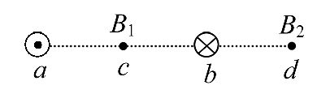
2.分别置于a、b两处的长直导线垂直纸面放置,通有大
小相等的恒定电流,方向如图所示,a、b、c、d在一条
直线上,且ac=cb=bd。已知c点的磁感应强度大小为B₁,
d点的磁感应强度大小为B₂。若将b处导线的电流切断,
则( )

Slide 44

A.c点的磁感应强度大小变为 B₁,d点的磁感应强度大
小变为 B₁-B₂
B.c点的磁感应强度大小变为 B₁,d点的磁感应强度大
小变为 B₂-B₁
C.c点的磁感应强度大小变为B₁-B₂,d点的磁感应强度
大小变为 B₁-B₂
D.c点的磁感应强度大小变为B₁-B₂,d点的磁感应强度
大小变为 B₂-B₁

Slide 45

【解析】选A。c点的磁场是分别置于a、b两处的长直
导线中电流产生的。由安培定则可知分别置于a、b两
处的长直导线在c点产生的磁场方向相同,a、b两处的
长直导线在c点产生的磁场的磁感应强度大小为 。
由对称性可知,b处的长直导线在d点产生的磁场的磁感
应强度大小为 ,方向向下。a处的长直导线在d点产
生的磁场的磁感应强度大小为 -B₂。若将b处导线的

Slide 46
电流切断,则c点的磁感应强度大小变为 B₁,d点的磁感
应强度大小变为 B₁-B₂,选项A正确。

Slide 47
考点2 安培力作用下导体的运动
1.判断导体运动情况的基本思路：判断通电导体在安培力作用下的运动或运动趋势,首先明确导体所在位置的磁感线分布情况,然后利用左手定则判定导体的受力情况,进而确定导体的运动方向或运动趋势的方向。

Slide 48
2.常用判断方法：
电流元法 | 把整段导线分为多段电流元,先用左手定则判断每段电流元受力的方向,然后判断整段导线所受合力的方向,从而确定导线的运动方向
特殊位置法 | 通电导线转动到某个便于分析的特殊位置时,判断其所受安培力的方向,从而确定其运动方向

Slide 49
等效法 | 环形电流可等效成小磁针,通电螺线管可等效成条形磁铁或多个环形电流
结论法 | 同向电流相互吸引,异向电流相互排斥;两不平行的直线电流相互作用时,有转到平行且电流方向相同的趋势
转换研究 对象法 | 先分析电流在磁体磁场中所受的安培力,然后由牛顿第三定律确定磁体所受电流磁场的作用力,从而确定磁体所受合力及运动方向

Slide 50
【特别提醒】
(1)应用左手定则判定安培力方向时,磁感线穿入手心,大拇指一定要与磁感线方向垂直,四指与电流方向一致但不一定与磁感线方向垂直,这是因为：F一定与B垂直,I不一定与B垂直。

Slide 51
(2)导体与导体之间、磁体与磁体之间、磁体与导体之间的作用力和其他作用力一样具有相互性,满足牛顿第三定律。

Slide 52
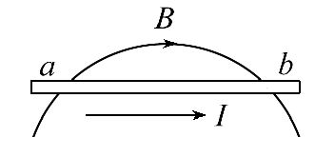
【典例1】(多选)把一根不计重力的通电的硬直导线ab
放在磁场中,导线所在区域的磁感线呈弧形,如图所示。
导线可以在空中自由移动和转动,导线中的电流方向由
a向b,关于导线的受力和运动情况,下述说法正确的是
( )

Slide 53
A.硬直导线先转动,后边转动边下移
B.硬直导线只能转动,不会向下移动
C.硬直导线各段所受安培力的方向都与导线垂直
D.在图示位置,a端受力垂直纸面向内,b端受力垂直纸面向外

Slide 54
【解题探究】
(1)导线a端、b端所在位置的磁场方向不同,应如何判断导线所受安培力的方向?
提示：应将导线分成左、右两部分,分别判断导线所受安培力的方向。

Slide 55
(2)导线转动以后,如何判断导线的受力方向?
提示：利用特殊位置法可判断导线转动后所受安培力的方向。

Slide 56
【解析】选A、C。各处磁场可以分解为水平方向上的分量和竖直方向上的分量,根据左手定则可以判断出,在图示位置,a端受力垂直纸面向外,b端受力垂直纸面向内,即导线两端受到的安培力方向均垂直于纸面,但方向相反,所以导线先转动,随着转动,导线所受安培力具有竖直向下的分量,所以后边转动边下移,选项A正确,B、D错误;硬直导线各段所受安培力的方向都与导线垂直,也与该处磁场方向垂直,选项C正确。

Slide 57
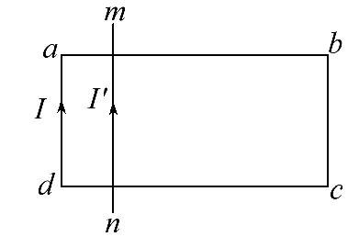
【过关题组】
1.(2016·常州模拟)如图所示,固定不动的绝缘直导线mn和可以自由移动的矩形线框abcd位于同一平面内,mn与ad、bc边平行且离ad边较近。当导线mn中通以方向向上的电流,线框中通以顺时针方向的电流时,线框的运动情况是( )

Slide 58
A.向左运动 B.向右运动
C.以mn为轴转动 D.静止不动
【解析】选B。以mn为研究对象,线框内磁场方向垂直纸面向里,由左手定则知导线mn受到向左的安培力,由牛顿第三定律可知线框受到向右的作用力,故线框向右运动,选项B正确。

Slide 59
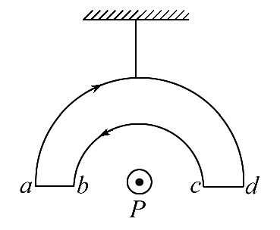
2.如图所示,用绝缘细线悬挂一个导线框,导线框是由两同心半圆弧导线和直导线ab、cd(ab、cd在同一条水平直线上)连接而成的闭合回路,导线框中通有图示方向的电流,处于静止状态。在半圆弧导线的圆心处沿垂直于导线框平面的方向放置一根长直导线P。当P中通以方向向外的电流时( )

Slide 60
A.导线框将向左摆动
B.导线框将向右摆动
C.从上往下看,导线框将顺时针转动
D.从上往下看,导线框将逆时针转动

Slide 61

【解析】选D。导线P产生的磁场,其磁感线与 圆
弧重合,这两段圆弧不受安培力,由左手定则,直导线ab
受的安培力垂直于纸面向外,cd受的安培力垂直于纸面
向里,从上往下看,导线框将逆时针转动,选项D正确。

Slide 62
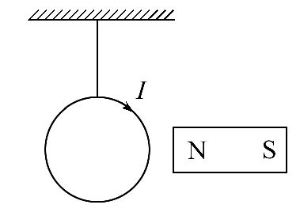
3.将一个质量很小的金属圆环用细线吊起来,在其附近放一条形磁铁,磁铁的轴线与圆环在同一个平面内,且通过圆环中心,如图所示,当圆环中通以顺时针方向的电流时,从上往下看( )

Slide 63
A.圆环顺时针转动,靠近磁铁
B.圆环顺时针转动,远离磁铁
C.圆环逆时针转动,靠近磁铁
D.圆环逆时针转动,远离磁铁

Slide 64
【解析】选C。将圆环大致分成左、右两部分,右半部分受力指向纸里,左半部分受力指向纸外,故俯视图中,圆环逆时针转动;当圆环转过90°时,圆环右边相当于条形磁铁的S极,故圆环靠近磁铁。综上可知选项C正确。

Slide 65
【回顾空间】
写出解以上各题选用的方法
题号 | 方法
1 | _____________________
2 | _____________________
3 | _____________________

Slide 66
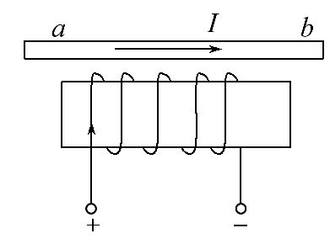
【加固训练】
1.一直导线平行于通电螺线管的轴线放置在螺线管的
上方,如图所示,如果直导线可以自由地运动且通以方
向由a到b的电流,则导线ab受磁场力后的运动情况为
( )

Slide 67
A.从上向下看顺时针转动并靠近螺线管
B.从上向下看顺时针转动并远离螺线管
C.从上向下看逆时针转动并远离螺线管
D.从上向下看逆时针转动并靠近螺线管

Slide 68
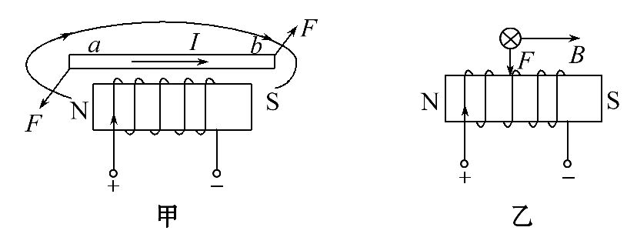
【解析】选D。先由安培定则判断出通电螺线管的N、S极,找出导线左、右两端磁感应强度的方向,并用左手定则判断这两端受到的安培力的方向,如图甲所示。可以判断导线受磁场力后从上向下看逆时针方向转动。再分析此时导线位置的磁场方向,再次用左手定则判断导线受磁场力的方向,如图乙所
示,导线还要靠近螺线管,选项D
正确,A、B、C错误。

Slide 69
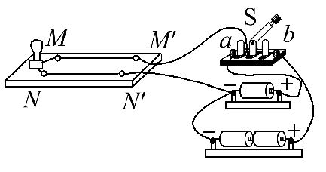
2.(2016·大连模拟)在如图所示电路中,电池均相同,当开关S分别置于a、b两处时,导线MM′与NN′之间的安培力的大小为f_{a}、f_{b},判断这两段导线( )
A.相互吸引,f_{a}>f_{b} B.相互排斥,f_{a}>f_{b}
C.相互吸引,f_{a}<f_{b} D.相互排斥,f_{a}<f_{b}

Slide 70
【解析】选D。导线MM′与NN′中的电流为反向电流,根据安培定则和左手定则可知它们间的安培力为排斥力,根据闭合电路的欧姆定律,开关置于a处比置于b处电流小,因此f_{a}<f_{b},选项D正确。

Slide 71
考点3 安培力作用下的平衡、加速问题
1.分析导体在磁场中平衡和加速问题的思路：
(1)确定要研究的导体。
(2)按照已知力→重力→安培力→弹力→摩擦力的顺序,对导体受力分析。
(3)分析导体的运动情况。
(4)根据平衡条件或牛顿第二定律列式求解。

Slide 72
2.受力分析的注意事项：
(1)安培力的方向特点：F⊥B,F⊥I,即F垂直于B和I决定的平面。
(2)安培力的大小：应用公式F=BILsinθ计算弯曲导线在匀强磁场中所受安培力的大小时,有效长度L等于曲线两端点的直线长度。

Slide 73
(3)视图转换：对于安培力作用下的力学问题,导体棒的受力往往分布在三维空间的不同方向上,这时应利用俯视图、剖面图或侧视图等,变立体图为二维平面图。

Slide 74
【特别提醒】
(1)导体的平衡问题与力学中的平衡问题分析方法是相
同的,只不过多了安培力,解题的关键仍是受力分析。
(2)在剖面图中,金属棒可用圆代替,垂直剖面方向的电
流可用“⊗”或“☉”表示,垂直剖面方向的磁场可用
“×”或“·”表示,但垂直剖面方向的力不能用“×”
或“·”表示。

Slide 75
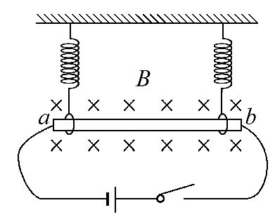
【典例2】(2015·全国卷Ⅰ)如图,一长为10cm的金属
棒ab用两个完全相同的弹簧水平地悬挂在匀强磁场中,
磁场的磁感应强度大小为0.1T,方向垂直于纸面向里;
弹簧上端固定,下端与金属棒绝缘,金属棒通过开关与

Slide 76
一电动势为12V的电池相连,电路总电阻为2Ω。已知开关断开时两弹簧的伸长量均为0.5 cm;闭合开关,系统重新平衡后,两弹簧的伸长量与开关断开时相比均改变了0.3 cm,重力加速度大小取10 m/s²。判断开关闭合后金属棒所受安培力的方向,并求出金属棒的质量。

Slide 77
【思路点拨】
(1)根据左手定则可判断安培力的方向。
(2)开关断开与闭合时,根据平衡条件可写出金属棒的平衡方程。

Slide 78
【解析】依题意,开关闭合后,电流方向从b到a,由左手
定则可知,金属棒所受的安培力方向竖直向下。
开关断开时,两弹簧各自相对于其原长伸长为Δl₁=
0.5cm。由胡克定律和力的平衡条件得2kΔl₁=mg
①
式中,m为金属棒的质量,k是弹簧的劲度系数,g是重力
加速度的大小。

Slide 79
开关闭合后,金属棒所受安培力的大小为F=IBL ②
式中,I是回路电流,L是金属棒的长度,两弹簧各自再伸长了Δl₂=0.3cm,由胡克定律和力的平衡条件得
2k(Δl₁+Δl₂)=mg+F ③
由欧姆定律有E=IR ④
式中,E是电池的电动势,R是电路总电阻。

Slide 80
联立①②③④式,并代入题给数据得
m=0.01kg
答案：安培力的方向竖直向下 0.01kg

Slide 81
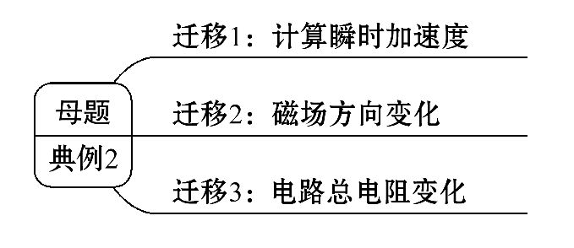
【迁移训练】

Slide 82
迁移1：计算瞬时加速度
【典例2】中,闭合开关,系统重新平衡后,重新断开开关的瞬间,金属棒的加速度大小是多少?

Slide 83
【解析】由2kx₁=mg可得：k=10N/m
重新断开开关的瞬间,根据牛顿第二定律
2kx₂-mg=ma
可得：a=6m/s²
答案：6m/s²

Slide 84
迁移2：磁场方向变化
【典例2】中,其他条件不变,磁场方向变为竖直向下,闭合开关,系统平衡后,弹簧的形变量是多少?

Slide 85
【解析】磁场方向变为竖直向下后,根据左手定则可得：金属棒所受安培力垂直纸面向外,所以
(2kx₃)²=(mg)²+(BIL)²
又因为E=IR,可得x₃≈0.58cm
答案：0.58cm

Slide 86
迁移3：电路总电阻变化
【典例2】中,其他条件不变,电路总电阻变为4Ω,闭合开关,系统平衡后,弹簧的形变量是多少?
【解析】根据E=I′R′,可得：I′=3A
根据平衡条件：2kx₄=mg+BI′L
可得x₄=0.65cm
答案：0.65cm

Slide 87
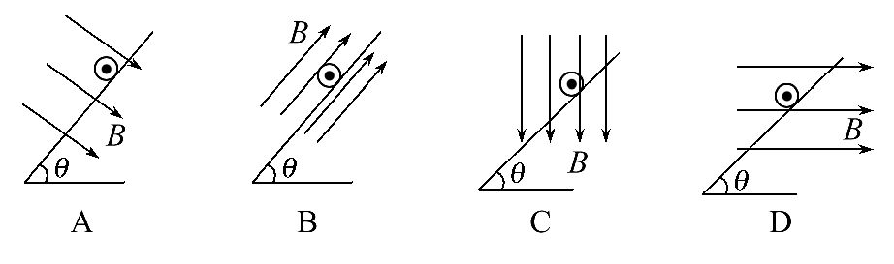
【加固训练】
1.如图所示,光滑的平行导轨与电源连接后,与水平方向成θ角倾斜放置,导轨上另放一个质量为m的金属导体棒。当S闭合后,在棒所在区域内加一个合适的匀强磁场,可以使导体棒静止平衡,图中分别加了不同方向的磁场,其中一定不能平衡的是( )

Slide 88
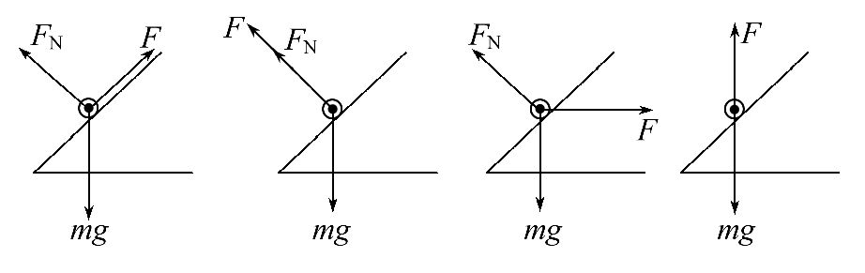
【解析】选B。四种情况的受力分别如图所示：

Slide 89
A、C都有可能平衡,D中如果重力与安培力刚好大小相等,则导体棒与导轨间没有压力,可以平衡,B中合力不可能为零,导体棒不能平衡。

Slide 90
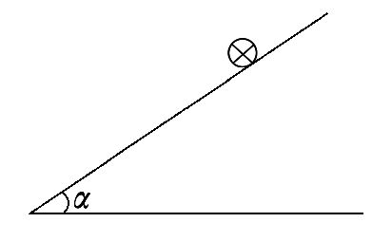
2.(多选)如图所示,在倾角为α的光滑斜面上,水平放置一根长为L、质量为m的直导体棒,当通以图示方向电流I时,欲使导体棒静止在斜面上,可加一平行于纸面的匀强磁场,当外加匀强磁场的磁感应强度B的方向由垂直斜面向上沿逆时针方向转至水平向左的过程中,若导体棒一直静止,则下列说法中正确的是( )

Slide 91
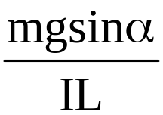
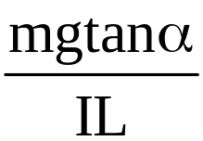
A.此过程中磁感应强度B逐渐增大
B.此过程中磁感应强度B先减小后增大
C.此过程中磁感应强度B的最小值为
D.此过程中磁感应强度B的最大值为

Slide 92
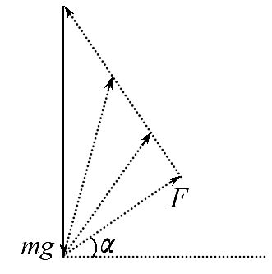
【解析】选A、C。导体棒受重力、支持力、安培力作
用而处于平衡状态,当外加匀强磁场的磁感应强度B的
方向由垂直斜面向上沿逆时针方向转至水平向左的过
程中,安培力由沿斜面向上转至竖直向上,导体棒受力
的动态变化如图所示,则由图知安培力逐渐增大,即此

Slide 93
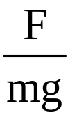
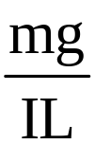
过程中磁感应强度B逐渐增大,A正确,B错误;刚开始安
培力F最小,有sinα= ,所以此过程中磁感应强度B
的最小值为 ,C正确;最后安培力最大,有F=mg,
即此过程中磁感应强度B的最大值为 ,D错误。

Slide 94


